Slide 1
VibeCart AI
智慧購物與營運分析
2026 年 10 月 18 日進度簡報
JEFF｜AI／後台 REN｜會員／購物 SAM｜資料／測試／整合
01 / 12 • 2026-10-18 • 進度草案
Notes:
來源：README.md；docs/TEAM_OWNERSHIP.md。此為進度簡報，尚待全組最終簽收。

Slide 2
專案要解決的事
會員可依分類、搜尋與 SKU 規格找到商品。
購物車與示範結帳保留庫存、重送及錯誤處理。
管理端需以同一批訂單資料核對營運數字。
推薦與 AI 洞察必須標明模型啟用狀態與資料範圍。
02 / 12 • 2026-10-18 • 進度草案
Notes:
來源：簡報文件/SLIDE_CONTENT.md（PR #19 草稿）；README.md；專題進度/專案工作清單_2026-10-17.md。

Slide 3
目前系統架構
Firebase Hosting 導向 Cloud Run 的 Flask／Jinja2 網站。
網站連接 MongoDB Atlas v4 商品、SKU、訂單與事件。
會員／購物與後台使用權限、CSRF 及服務層契約。
AI 模組有獨立旗標；未驗證的真模型不列為上線成果。
03 / 12 • 2026-10-18 • 進度草案
Notes:
來源：deploy/README.md；MuscleCore分析資料/website/cloud_runtime.py；docs/SAM_RELEASE_2026-10-18.md。

Slide 4
資料基線與 D4 匯入
商品 336、active SKU 336。
D1～D3 原批次訂單 3,000、明細 8,969，另有 2 筆示範訂單。
D4 四種行為事件各 310，共 1,240 筆。
verify 缺漏 0；同批次重送新增 0。
04 / 12 • 2026-10-18 • 進度草案
Notes:
來源：docs/SAM_SCHEMA_AUDIT_2026-10-17.md；docs/D4_IMPORT_ACCEPTANCE_2026-10-18.md。數值有各自的讀回日期。

Slide 5
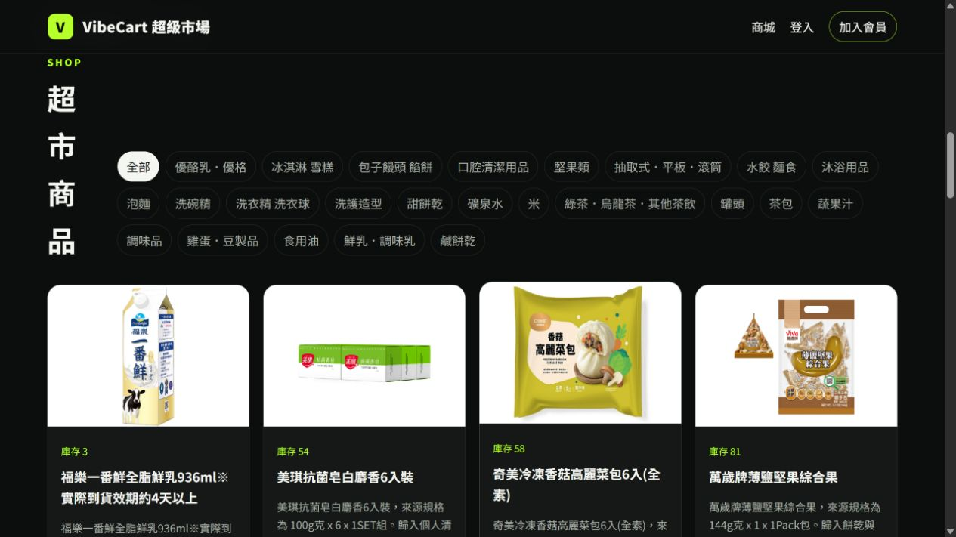
商品清單與搜尋
公開清單顯示 336 件、14 頁。
已留桌面搜尋與分類畫面；商品／SKU 價格庫存曾與 Atlas 唯讀對帳，所測差異 0。
正式具名畫面簽收與手機實機仍待補。
05 / 12 • 2026-10-18 • 進度草案
Notes:
來源：簡報文件/screenshots/S02-catalog-evidence.md；docs/SAM_LIVE_CATALOG_AUDIT_2026-10-17.md。畫面擷取於 10/17，非目前 Cloud Run 管理端 revision 讀回。

Slide 6
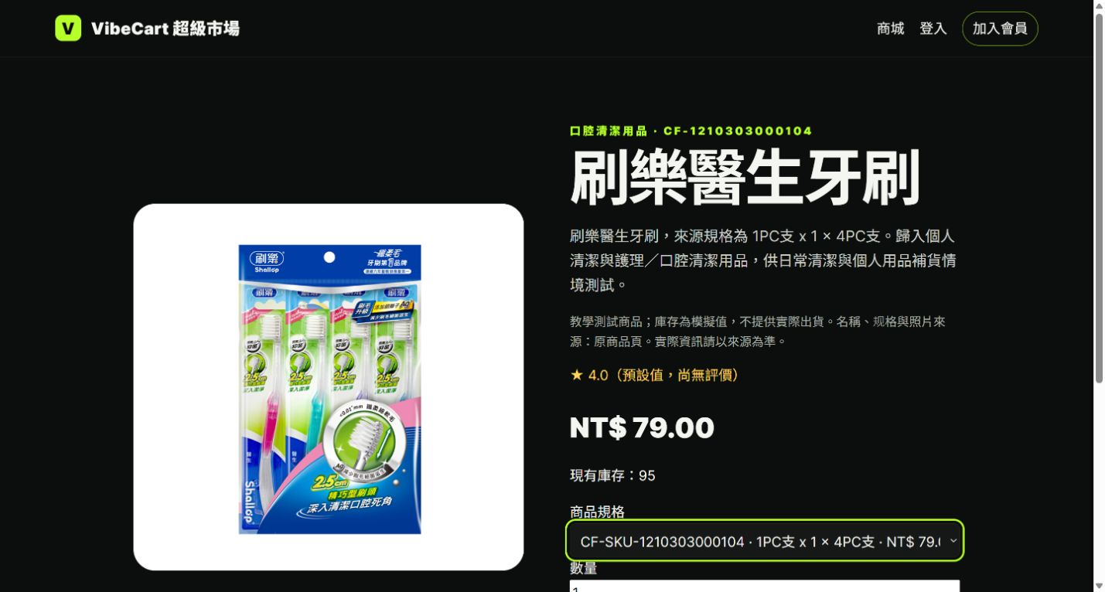
單品與 SKU
單品畫面已留瀏覽器原始截圖。
SKU 價格與庫存由資料層核對。
S03 尚需對交付版 revision、手機畫面與具名簽認。
06 / 12 • 2026-10-18 • 進度草案
Notes:
來源：簡報文件/screenshots/S03-product-evidence.md。

Slide 7
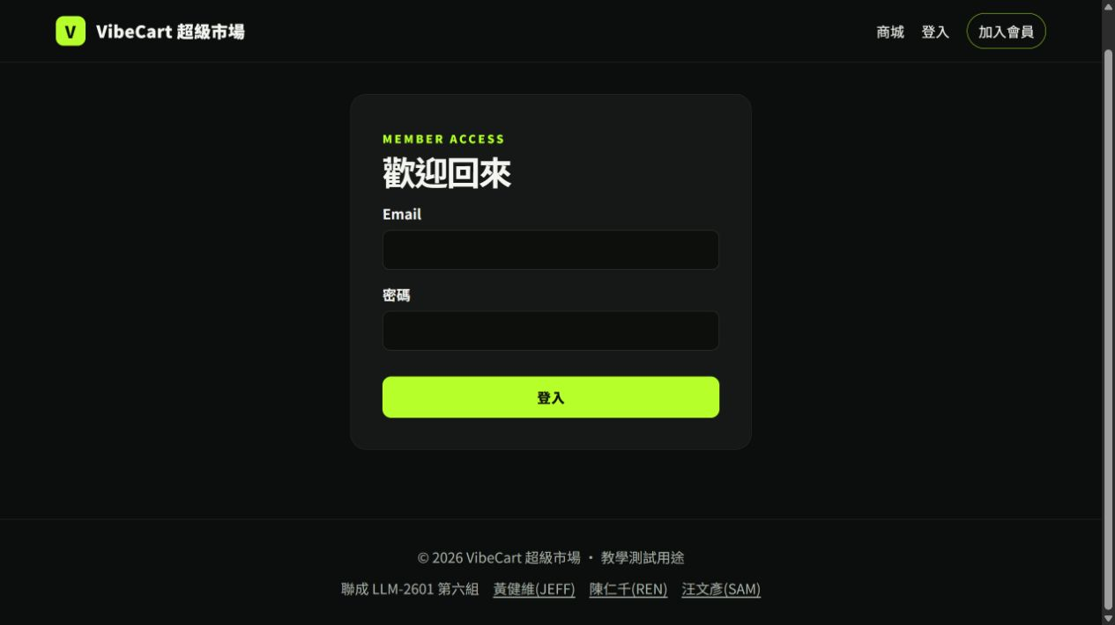
會員與結帳
登入、雙裝置、撤權、購物車及示範結帳有本機與較早隔離服務證據。
正式修訂的登入成功、遠端交易與管理員流程尚未同版重驗。
示範結帳不代表真付款或出貨。
07 / 12 • 2026-10-18 • 進度草案
Notes:
來源：docs/SAM_PR21_LIVE_ACCEPTANCE_2026-10-17.md；docs/SAM_RELEASE_2026-10-18.md。圖片僅證明匿名登入表單可見。

Slide 8
合成事件的隔離
D4 已完成 preflight、dry-run、apply、verify 與重送。
1,240 筆均標示 synthetic 與 exclude_from_attribution。
consumer 同映像遠端對照已留證；新增 consumer 或換映像後需重新驗證。
08 / 12 • 2026-10-18 • 進度草案
Notes:
來源：docs/D4_IMPORT_ACCEPTANCE_2026-10-18.md。

Slide 9
AI 與後台的待驗範圍
JEFF 的真 BGE／Claude、規則退回與自由提問，正式線上尚未驗收。
D5 商品／SKU／訂單／會員寫入仍以規格為主。
180 天稽核、冪等收據與批量 request_id 尚需服務語義及 migration 驗證。
09 / 12 • 2026-10-18 • 進度草案
Notes:
來源：專題進度/專案工作清單_2026-10-17.md；docs/JEFF_ADMIN_UI_DESIGN.md。不得把規格當作功能完成。

Slide 10
部署與來源版本
已記錄正式修訂 vibecart-web-00013-ds5，當時承接 100% 流量。
Firebase Hosting 首頁、live、ready 本輪即時讀回 200。
目前 main 與已部署來源的 47 個白名單 Git blob 完全相同。
較新 main SHA 並未因此重新部署；控制平面需再讀回。
10 / 12 • 2026-10-18 • 進度草案
Notes:
來源：docs/SAM_RELEASE_2026-10-18.md；docs/SAM_SOURCE_RECONCILIATION_2026-10-18.md。

Slide 11
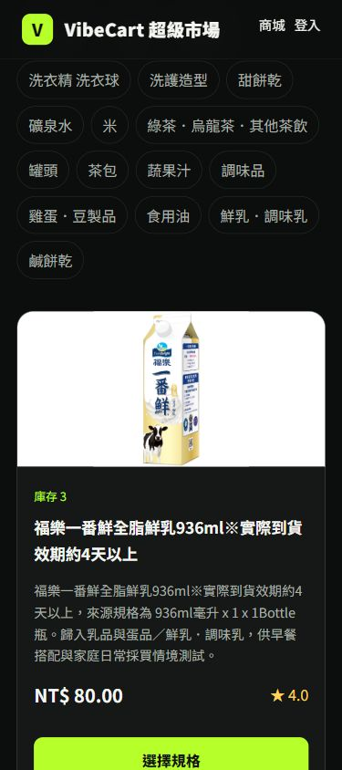
已驗證與仍需驗證
本機隔離 MongoDB 網站測試：186 passed、0 skipped。
PR #52、#53 與合併後 main 的 GitHub CI 均成功。
窄視窗 S02 已留畫面，手機實機、鍵盤／錯誤流程與同版具名簽收仍缺。
11 / 12 • 2026-10-18 • 進度草案
Notes:
來源：docs/log/REN_NAMING_2026-10-18.md；簡報文件/screenshots/S02-catalog-evidence.md；GitHub Actions PR #52/#53、main run #39053486928。窄視窗不等同手機實機。

Slide 12
交付前尚待完成
JEFF：真模型、D5 服務與 S06～S08 同版證據。
REN：會員／購物交回與 S03～S05 具名確認。
SAM：正式修訂角色／交易、RWD、Network Access、加密備份復原、S01～S12 彙整。
最終排練、離線備援與全組簽收尚未完成。
12 / 12 • 2026-10-18 • 進度草案
Notes:
來源：專題進度/專案工作清單_2026-10-17.md。此頁是 10/18 進度，不代替其他成員簽認。

